Slide 1
Веб-ресурсы библиотеки: проблемы учета удаленных пользователей и дистанционных мероприятий
Добродомова Алина Александровна,
заведующий отделом информационных технологий и электронных ресурсов
ГУК «Донецкая республиканская универсальная научная библиотека им. Н.К. Крупской»

Slide 2
ГОСТ Р 7.0.103-2018
Библиотечно-информационное обслуживание
3.3.12 дистанционное обслуживание
(виртуальное обслуживание):
Предоставление библиотечно-информационных услуг посредством информационно-коммуникационных технологий без обязательного присутствия пользователей в библиотеке или ее внестационарном подразделении.

Slide 3
Онла́йн (англ. online — «на линии», «на связи», «в сети», «в эфире») — «находящийся в состоянии подключения».
Значение используется для указания на режим связи,
в режиме реального времени.
Онлайн-мероприятия — это конференции, лекции, консультации, при которых взаимодействие между участниками происходит посредством видеосвязи
в режиме реального времени

Slide 4
ГОСТ Р 7.0.103-2018
Библиотечно-информационное обслуживание
3.3.12.1 обслуживание через сайт библиотеки: Дистанционное обслуживание, предоставляющее пользователю возможность получения библиотечно-информационных услуг через сайт библиотеки или на адрес электронной почты пользователя.
3.3.12.2 обслуживание через социальную сеть: Дистанционное обслуживание, предоставляющее пользователю возможность связываться с другими лицами с целью общения, совместной работы и/или совместного использования информационных ресурсов при посредничестве библиотеки.

Slide 5
Закон есть закон!
ГОСТ Р 7.0.20 – 2014
«БИБЛИОТЕЧНАЯ СТАТИСТИКА:
показатели и единицы исчисления»

Slide 6
ГОСТ Р 7.0.20 – 2014
Настоящий стандарт предназначен
для использования в библиотеках всех видов и типов вне зависимости от ведомственной принадлежности
и юридического статуса…

Slide 7
ГОСТ Р 7.0.20 – 2014
п. 7.1. Подсчет пользователей библиотеки
п.7.1.3. Количественные показатели … обращения пользователей к ее электронным ресурсам подсчитываются дифференцированно по целям посещения. Единицей подсчета количества является … обращение (сессия) к ее веб-сайтам:
…
посещения библиотечных веб-сайтов всех уровней, имеющих отдельные счетчики, исключая блоги и аккаунты в социальных сетях;
…

Slide 8
ГОСТ Р 7.0.20 – 2014
п. 3.15. обращение к веб-сайту библиотеки: Сеанс взаимодействия пользователя
с сайтом, включающий просмотр
не менее одной страницы; приравнивается к посещению библиотеки.

Slide 9

Инструменты веб-аналитики

Slide 10
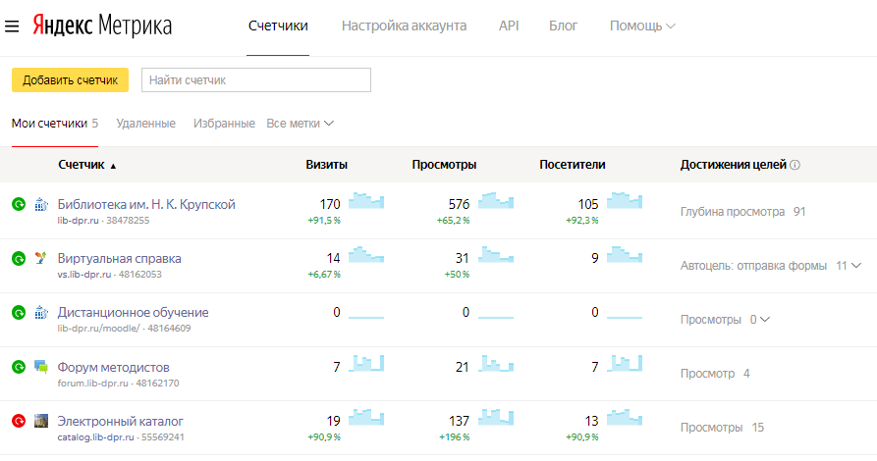

Slide 11
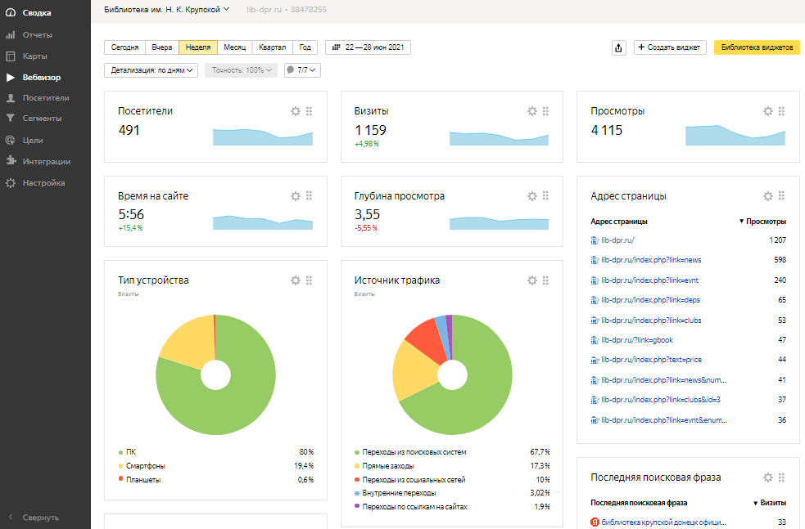

Slide 12
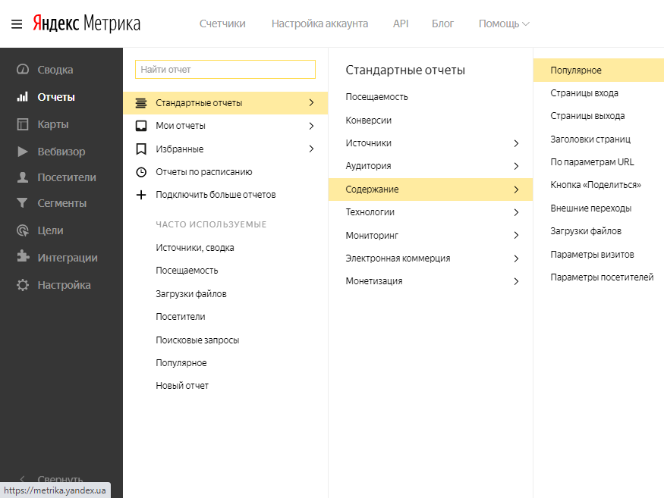

Slide 13
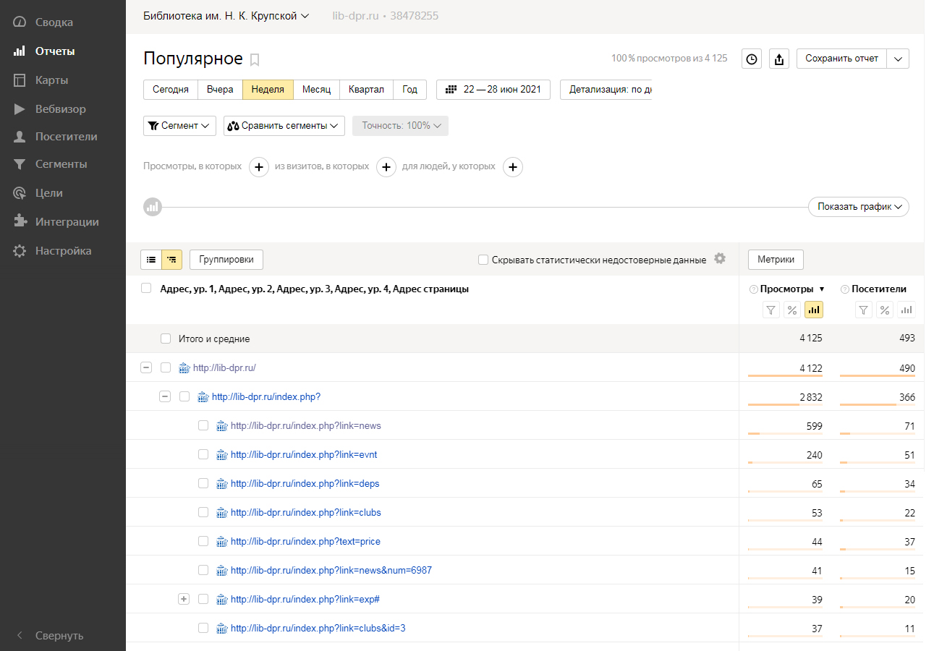

Slide 14
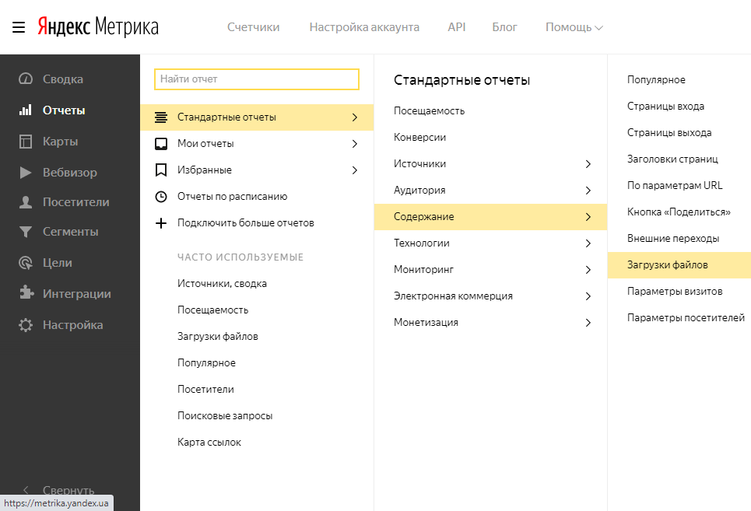

Slide 15
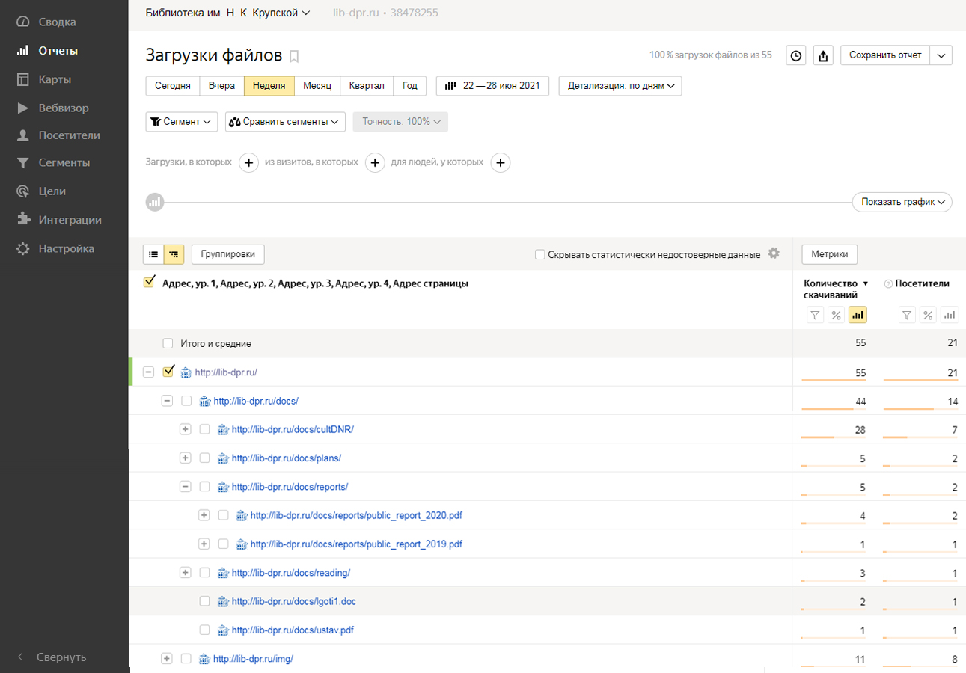

Slide 16
Спасибо за внимание!

